Slide 1
Coeficientul de corelaţie
27.05.2015
Salvina Cornelia Ihoş
WORKSHOP-UL: Biostatistica în contextul agriculturii de precizie

Slide 2
Coeficientul de corelaţie se foloseşte la compararea a două şiruri de valori cu caracter diferit pentru a stabili daca există legătură între ele
Între diferite fenomene pot exista legături foarte strânse numite legături funcţionale, caracterizate matematic printr-o funcţie y = f(x), cum ar fi volumul unei sfere şi raza sa
În biologie chiar dacă între două mărimi cuplate exista legaturi strânse, asupra fiecăreia dintre ele îşi exercită influenţa o mulțime de alţi factori, iar legatura poate fi acoperită de fluctuaţiile întâmplătoare
De asemenea, între două mărimi poate să nu existe nici o legătură, ele fiind independente. Între aceste două situaţii extreme pot exista şi cazuri intermediare, adică să existe anumite legături mai mult sau mai puţin slabe

Slide 3
Coeficientul de corelaţie este cel care măsoară gradul de independenţă dintre două caractere
Dacă coeficientul de corelaţie are valoarea 1 spunem că cele două marimi depind unda de alta şi ele cresc în acelaşi sens
Dacă coeficientul de corelaţie are valoarea -1 spunem că cele două marimi depind una de alta, dar se modifică invers proporţional
Dacă coeficientul de corelaţie are valoarea 0 spunem că cele doua mărimi sunt independente

Slide 4
Coeficientul de corelaţie se poate calcula prin două moduri:
$$r= \frac{\sum_{i=1}^{n}{(x_{i}−\overline{x})(y_{i}−\overline{y})}}{\sqrt{\sum_{i=1}^{n}{{(x_{i}−\overline{x})}^{2} \sum_{i=1}^{n}{{(y_{i}−\overline{y})}^{2}}}}}$$
sau
$$r= \frac{n\sum_{i=1}^{n}{x_{i}y_{i} }− \sum_{i=1}^{n}{x_{i}}\sum_{i=1}^{n}{y_{i}}}{\sqrt{\left[n\sum_{i=1}^{n}{{x_{i}}_{}^{2}}−{\left(\sum_{i=1}^{n}{x_{i}}\right)}^{2}\right]\left[n\sum_{i=1}^{n}{{y_{i}}^{2}} − {\left(\sum_{i=1}^{n}{y_{i}}\right)}^{2}\right]}}$$

Slide 5
Pentru rezolvare, formulei scurte îi corespunde un tabel lung şi celei lungi un tabel scurt:
$$x_{i}$$ | $$y_{i}$$ | $$x_{i}−\overline{x}$$ | $$y_{i}−\overline{y}$$ | $$\left(x_{i}−\overline{x}\right)\left(y_{i}−\overline{y} \right)$$ | $${\left(x_{i}−\overline{x} \right)}^{2}$$ | $${\left(y_{i}−\overline{y} \right)}^{2}$$
respectiv
$$x_{i}$$ | $$y_{i}$$ | $$x_{i}y_{i}$$ | $${x_{i}}^{2}$$ | $${y_{i}}^{2}$$

Slide 6
Coeficientul de corelaţie se calculează pentru două variabile aleatoare de selectie cuplate, ceea ce înseamnă ca acest coeficient de corelaţie este şi el o variabilă aleatoare cu o funcţie de distribuţie
Din această cauză se pune problema testării lui r pentru a se determina în ce măsură este el diferit de 0 în mod semnificativ
Testarea lui r este necesară deoarece r poate avea o valoare mare fară a fi semnificativ diferit de 0 sau poate avea o valoare mică, fiind în acelaşi timp semnificativ diferit de 0
Se aplica testul ipotezei nule în compararea lui r cu 0

Slide 7
În cazul în care volumul eşantionului n este mai mare ca 100 avem: $t_{c}=r\sqrt{n−1}$
În cazul în care avem 30 ≤ n ≤ 100, pentru a obţine normalitatea se foloseşte transformata Fisher: $z= \frac{1}{2}\ln{\frac{1+ r}{1 − r}}$ , $t_{c}=z\sqrt{n−3}$
În cazul în care avem n < 30 se aplică formula: $t_{c}=r\sqrt{\frac{n − 2}{1 − r^{2}}}$
Gradele de libertate se calculează astfel: G.L. = $n − 2$
După calculul lui $t_{c}$ se aplică testul ipotezei nule

Slide 8
Pentru a pune la punct un program în C care să calculeze coeficientul de corelaţie şi să determine în ce măsură este el semnificativ diferit de 0 am lucrat cu fişiere
Datele de analizat sunt citite dintr-un fişier şi valorile cu care este comparat $t_{c}$ în cadrul testului ipotezei nule sunt luate dintr-un al doilea fişier

Slide 9
Exemplu (Caz ipotetic)
Dintr-un câmp de soia s-au extras săptămânal timp de 7 săptămâni câte o probă randomizată. Măsurând înălţimea probelor s-au obţinut datele din tabelul următor: Să se calculeze coeficientul de corelaţie şi să se testeze dacă există diferenţe semnificative între r şi 0.
Vârsta în săptămâni $x_{i}$ | 1 | 2 | 3 | 4 | 5 | 6 | 7
Înălţimea (cm) $y_{i}$ | 5 | 13 | 16 | 23 | 33 | 38 | 40

Slide 10
$$r= \frac{7∗844−28∗168}{\sqrt{\left(7∗140−{28}^{2}\right)\left(7∗5112−{168}^{2}\right)}}=0,989$$
n < 30 => distribuţie Student
$$t_{c}=0,989 \sqrt{\frac{7−2}{1−{0,989}^{2}}}=15,016$$
$$G.L. =7−2=5$$

Slide 11
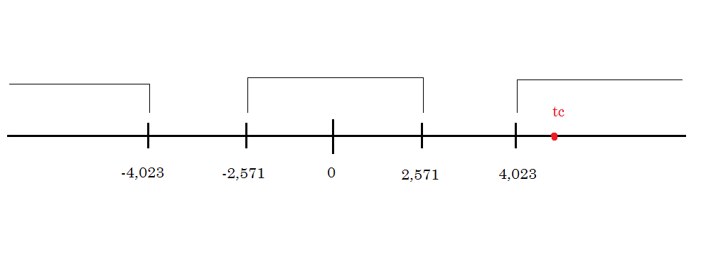
Conform tabelului, pentru G.L. = 5 avem
α = 5% => (-2,571; 2,571) , α = 1% => (-4,023; 4,023)
Există diferenţe semnificative intre r şi 0 cu eroare de 1%.

Slide 13
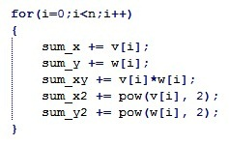

Slide 14
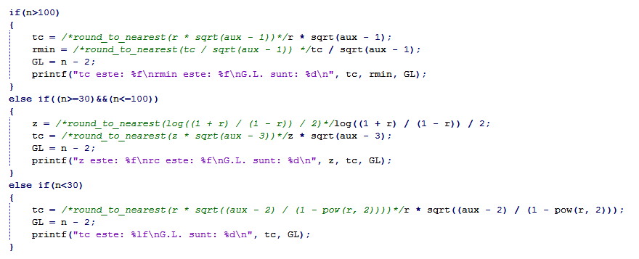

Slide 15
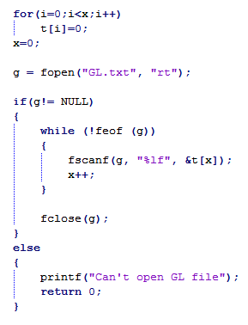

Slide 16
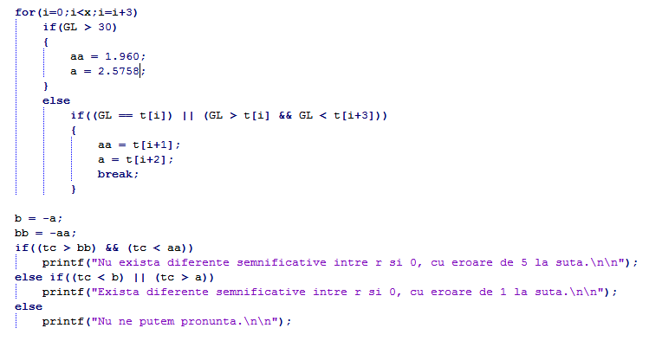

Slide 17
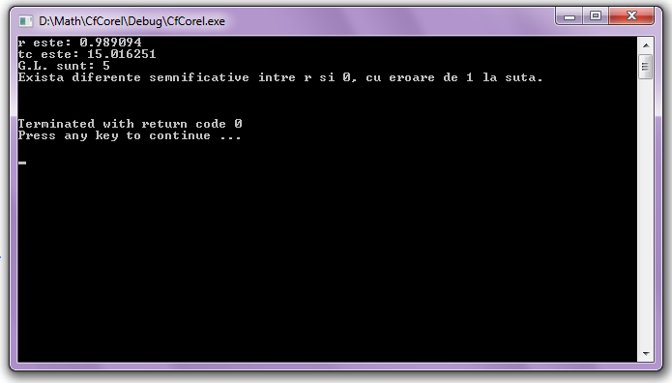

Slide 18
Bibliografie
BOLDEA M. ─ Probabilităţi şi statistică matematică – teorie şi aplicaţii, Editura MIRTON Timişoara, 2010
http://www.aut.upt.ro/~rraul/lab_an1.html

Slide 19
Mulţumesc pentru atenţie!

